Slide 1


Projeto Demonstrativo para o Gerenciamento Integrado no Setor de Chillers
Controles e Monitoramento
para Automação de Sistemas
de Água Gelada
Leonilton Tomaz Cleto
Execução
Implementação
Realização

Slide 2
Baixo Desempenho dos Sistemas
de Ar Condicionado
Sistemas de controle e monitoramento mal aplicados, com lógicas incompletas, sem instrumentação de campo apropriada e muitas vezes mal instalada, além de equipes de operação sem qualificação são as principais causas do baixo desempenho de um sistema de ar condicionado de alta eficiência.

Slide 3
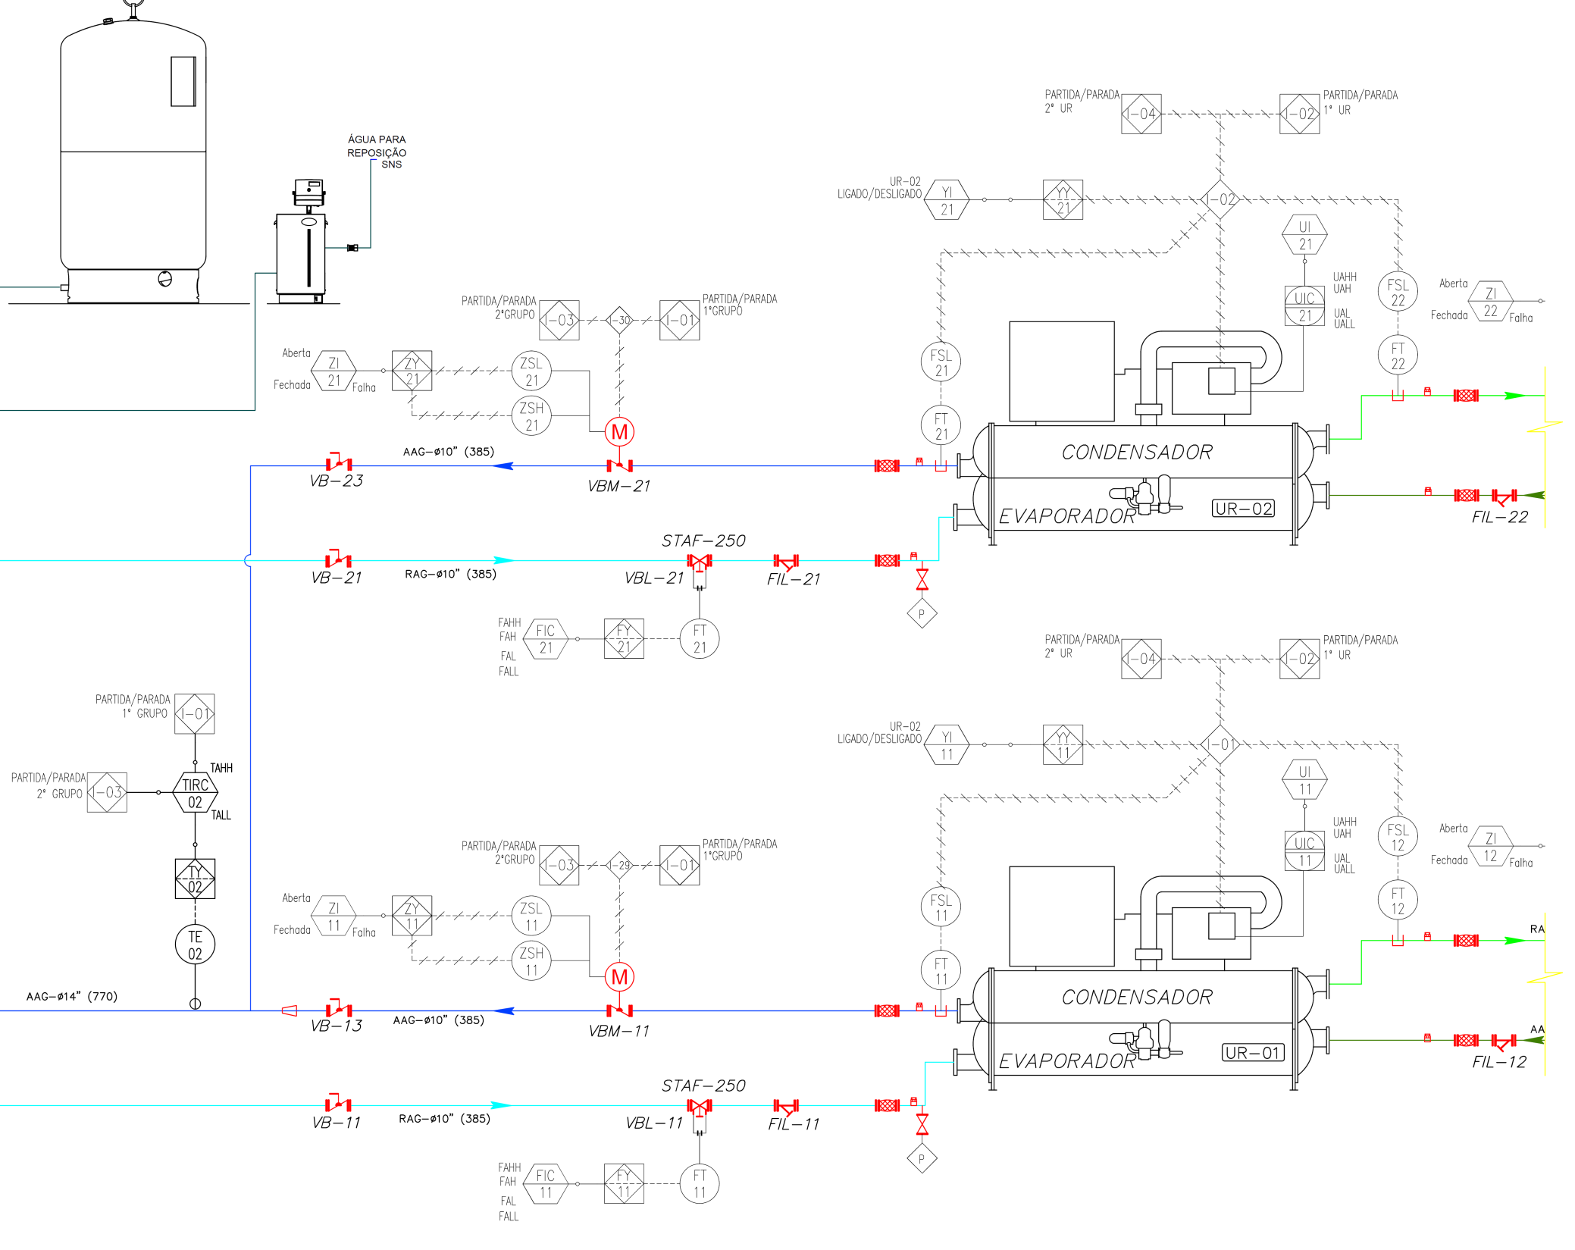
Fluxograma de Engenharia
Chillers

Slide 4
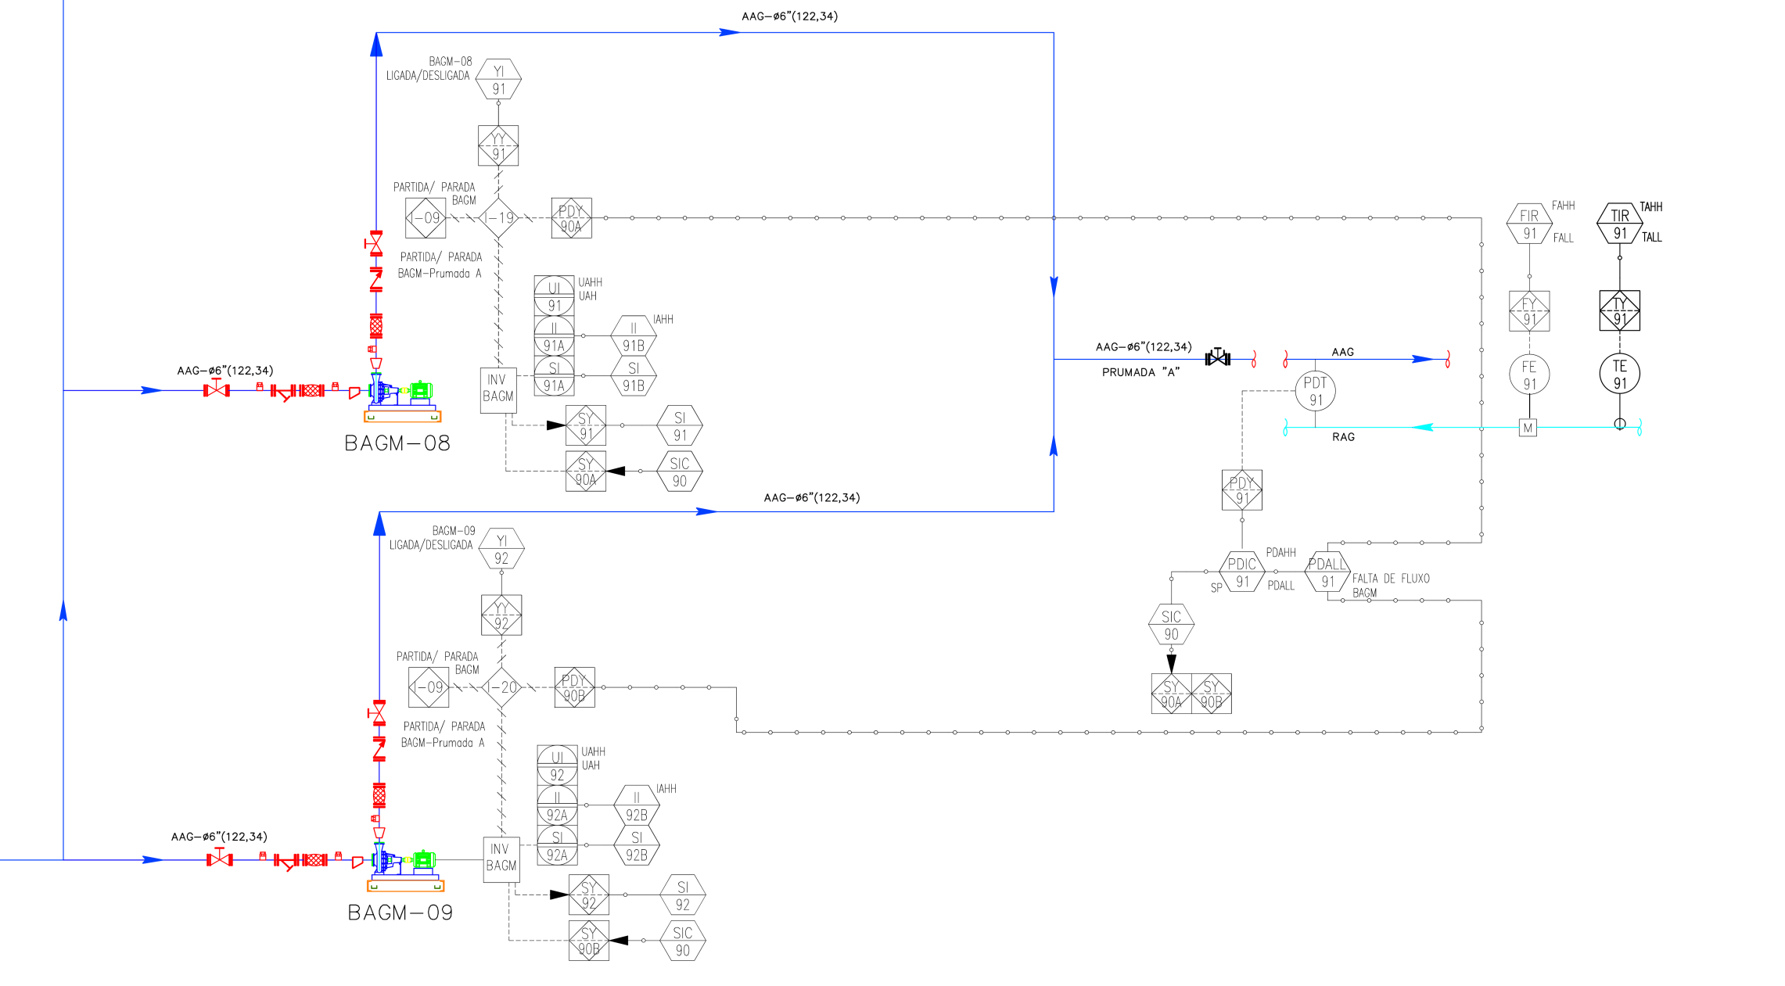
Fluxograma de Engenharia
BAGSs/ BAGMs

Slide 5
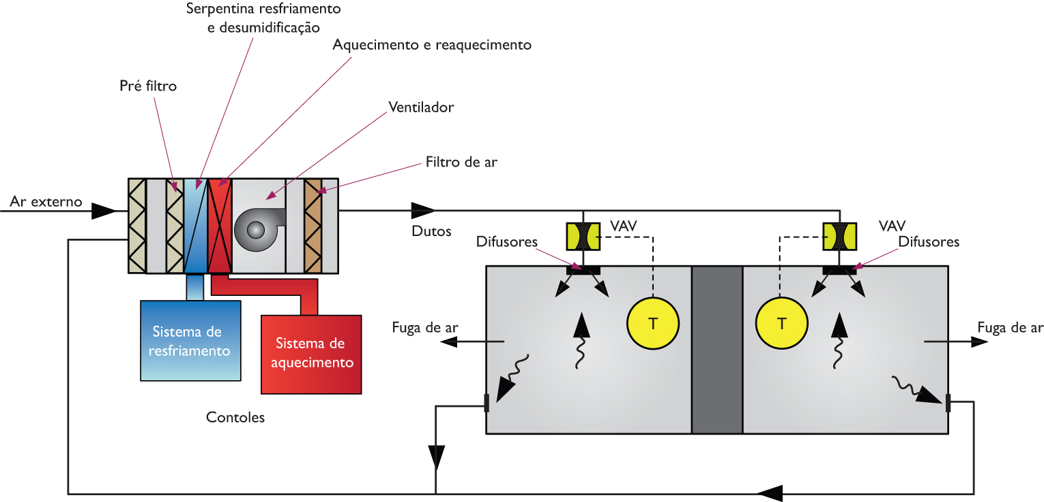
Esquema de Controle
Fan Coils/ Ambiente

Slide 6
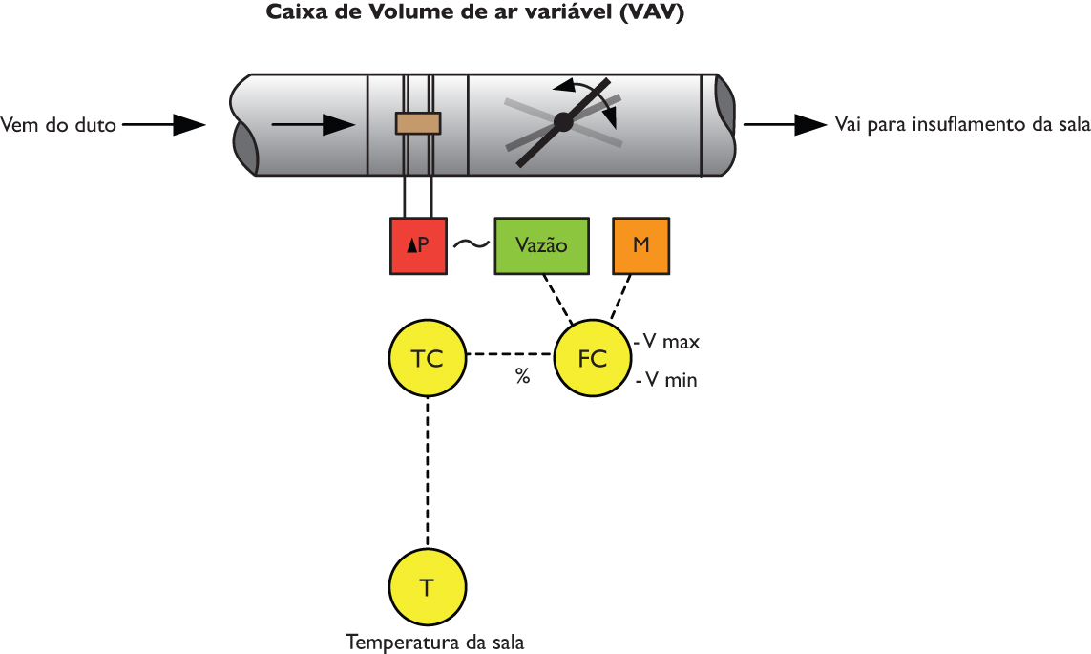
Esquema de Controle
Caixas de VAV

Slide 7
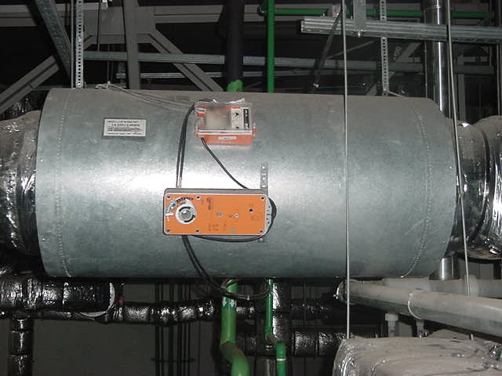
Esquema de Controle
Caixas de VAV

Slide 8
Lógica de Operação – Chillers
SEQUÊNCIA DE OPERAÇÃO DOS CHILLERS – MODO DE OPERAÇÃO AUTOMÁTICO
No modo de operação automático, todo sistema pode operar sobre controle da automação. A seguir o descritivo das rotinas de operação:
REQUISITOS PRELIMINARES PARA A OPERAÇÃO DO SISTEMA:
Deverá ser estabelecida uma sequência de partida dos Grupos dos Chillers (URs) que envolve os seguintes componentes:
  1 Chiller - UR
  1 BAGP (dedicada ao chiller em funcionamento ou BAGP reserva)
  1 BAC (qualquer – em função da sequência de partida ou BAC reserva)
  1 V2V-UR na tubulação de entrada de água de resfriamento do chiller em funcionamento.
  1 V2V-TR na tubulação de entrada de água de resfriamento da torre em funcionamento (definida pela sequência de partida dos Grupos das Torres).
Deverá ser estabelecida uma sequência de partida dos Grupos das Torres de Resfriamento que envolve os seguintes componentes:
  1 Torre de Resfriamento e seus Ventiladores (VTRs).
  1 V2V-TR na tubulação de entrada de água de resfriamento da torre em funcionamento.

Slide 9
Lógica de Operação – Chillers
SEQUÊNCIA DE OPERAÇÃO DOS CHILLERS – MODO DE OPERAÇÃO AUTOMÁTICO
REQUISITOS PRELIMINARES PARA A OPERAÇÃO DO SISTEMA:
Cada Chiller possui uma BAGP dedicada, exceto quando opera a BAGP reserva (BAGP-02).
As BACs não são dedicadas aos Chillers (arranjo em barrilete). Portanto, qualquer BAC pode operar com qualquer chiller e dependem apenas da sequência de partida das BACs previamente definida, para operação conjunta com a atual sequência de partida dos Chillers. A última BAC na sequência de partida atual será definida como BAC reserva e em caso de falha de alguma BAC, a BAC reserva entrará em operação.
Cada Chiller possui uma V2V-UR dedicada.
Cada Torre de Resfriamento possui uma V2V-TR dedicada. Os VTRs (ventiladores da torre) só entrarão em funcionamento quando houver fluxo de água de resfriamento pela respectiva Torre (V2V-TR aberta). As rotinas da sequência de operação dos ventiladores das torres estão descritas no item 8.4.
As V2V-TRs não são dedicadas aos chillers (ex. V2V-TR-CO-BG-03 com UR-03), mas para que um chiller entre em funcionamento é necessário que haja pelo menos uma V2V-TR aberta. Para “N” chillers em funcionamento é necessário que haja pelo menos “N” V2V-TRs abertas. A sequência de abertura das V2V-TRs é definida pela sequência dos Grupos de Torres.
A sequência de partida dos Grupos dos Chillers e das Torres de Resfriamento será estabelecida pelo operador.

Slide 10
Lógica de Operação – Chillers
SEQUÊNCIA DE OPERAÇÃO DOS CHILLERS – MODO DE OPERAÇÃO AUTOMÁTICO
INÍCIO DE OPERAÇÃO:
A partir de um sinal de liberação de operação da CAG e/ou através de programação horária haverá a solicitação de operação dos seguintes componentes:
  BAGP dedicada ao 1ºUR da sequência de partida.
  1ªBAGS da sequência de partida de cada circuito secundário.
OPERAÇÃO DO 1ºUR
Com os circuitos secundários e a 1ªBAGP em funcionamento, haverá o aumento de temperatura da água gelada indicada no sensor TE-GE-PR-01 (com “Set Point” de projeto de 6.0ºC e faixa de zona neutra de +/- 0.5ºC). Será então iniciado o processo de partida do 1ºUR.
Caso o resumo de falha do 1ºUR (UAHH-1ºUR) estiver ativo (Chiller em falha), então será alterada a sequência de partida atual e o 2ºUR na sequência atual passará a ser o 1ºUR. Neste caso será solicitada a parada da BAGP dedicada ao 1ºUR e solicitado o funcionamento da BAGP dedicada ao 2ºUR.
Para o 1ºUR é necessário que todos os elementos do 1º Grupo (auxiliares à sua operação) estejam em funcionamento ou na posição solicitada para que o 1ºUR possa funcionar.
Portanto, após liberada a solicitação de partida do 1ºUR, serão acionados os elementos do 1º Grupo, rigorosamente na seguinte sequência:
  Partida da BAGP dedicada ao 1ºUR, com confirmação de funcionamento (já em operação).
  Partida da 1ªBAC, conforme a sequência de partida, com confirmação de funcionamento.
  Abertura total (100%) da V2V-UR dedicada ao 1ºUR, com confirmação de posição E (simultaneamente) a abertura total (100%) da 1ªV2V-TR, conforme a sequência de partida, com confirmação de posição.
Com a confirmação dos indicadores acima, é liberado o sinal de partida do 1ºUR. Caso o 1ºUR esteja pronto para partir com as proteções elétricas do chiller liberadas, este entrará em operação, com confirmação de funcionamento.

Slide 11
Monitoração de Dados e Gráficos
MONITORAÇÃO DE DADOS OPERACIONAIS E GRÁFICOS DE TENDÊNCIAS
Deverão estar disponíveis gráficos de tendência (Trends) em função do tempo das seguintes variáveis:
TIR-01 – Temperatura de Saída de Água Gelada nos Chillers (Circuito Primário).
TIR-02 – Temperatura de Entrada de Água Gelada nos Chillers (Circuito Primário).
TIR-11 – Temperatura de Saída de Água Gelada – UR-01.
TIR-21 – Temperatura de Saída de Água Gelada – UR-02.
TIR-31 – Temperatura de Saída de Água Gelada – UR-03.
TIR-03 – Temperatura de Alimentação de Água Gelada para os Circuitos Secundários.
TIR-04 – Temperatura de Retorno de Água Gelada dos Circuitos Secundários
TIR-101 – Temperatura de Retorno de Água Gelada do Circ. Secundário do Bloco A.
TIR-111 – Temperatura de Retorno de Água Gelada do Circ. Secundário do Bloco B.
TIR-05 – Temperatura de Entrada (Geral) das Torres de Resfriamento.
TIR-06 – Temperatura de Saída (Geral) Torres de Resfriamento.
TIR-81 – Temperatura de Saída de Água de Resfriamento – TR-01.
TIR-82 – Temperatura de Saída de Água de Resfriamento – TR-02.
FI-101 – Vazão de Água Gelada – Circuito Secundário do Bloco A.
FI-111 – Vazão de Água Gelada – Circuito Secundário do Bloco B.

Slide 12
Monitoração de Dados e Gráficos
MONITORAÇÃO DE DADOS OPERACIONAIS E GRÁFICOS DE TENDÊNCIAS
Deverão estar disponíveis gráficos de tendência (Trends) em função do tempo das seguintes variáveis:
CIR-11 – Capacidade – UR-01.
CIR-21 – Capacidade – UR-02.
CIR-31 – Capacidade – UR-03.
MIR-11 – COP – UR-01.
MIR-21 – COP – UR-02.
MIR-31 – COP – UR-03.
JIR-11 – Potência Ativa no UR-01.
JIR-21 – Potência Ativa no UR-02.
JIR-31 – Potência Ativa no UR-03.
JIR-01 – Potência Ativa Total das Bombas Primárias.
JIR-02 – Potência Ativa Total das Bombas Secundárias.
JIR-05 – Potência Ativa Total das Bombas de Resfriamento.
JIR-06 – Potência Ativa Total das Torres de Resfriamento.

Slide 13
Monitoração de Dados e Gráficos
MONITORAÇÃO DE DADOS OPERACIONAIS E GRÁFICOS DE TENDÊNCIAS
Deverão estar disponíveis gráficos de tendência (Trends) em função do tempo das seguintes variáveis:
CIR-100 – Capacidade Total do Sistema de Água Gelada (kW ou ton).
JIR-10 – Potência Instantânea Total Absorvida pelos Chillers (kW).
JIR-100 – Potência Instantânea Total Absorvida no Sistema de Água Gelada (kW).
MIR-100 – COP do Sistema de Água Gelada (kW/kW ou kW/ton).
TIR-201 – Temperatura de Bulbo Seco do Ar Externo (ºC).
TIR-202 – Temperatura de Bulbo Úmido do Ar Externo (ºC).
MIR-201 – Umidade Relativa do Ar Externo (%UR).
MONITORAÇÃO DE DADOS DOS FAN COILS E PAVIMENTOS
Temperatura de Bulbo Seco do Ar – Zonas de Resfriamento (ºC)
Umidade Relativa do Ar – Zonas de Resfriamento (%UR).
Temperatura de Bulbo Seco do Ar – Insuflação nos Pavimentos (ºC)
Posição de Abertura das Válvulas de Controle de Vazão de Água Gelada (%)
Vazão de Água Gelada nos Fan Coils (m³/h)
Temperaturas de Entrada/ Saída de Água Gelada nos Fan Coils (ºC)
Carga Térmica Atual/ Capacidade Atual dos Fan Coils (kW)
Potência Absorvida nos Motores dos Ventiladores dos Fan Coils (kW)

Slide 14
Medidor de Vazão tipo Hélice (Paddle)

Slide 15
O “Santo BMS” e a Confiabilidade dos
Dados Verificados nas Telas.
Prédio | Vazão BMS | Capacidade BMS | Vazão YWZ | Capacidade YWZ
 | (m³/h) | (ton) | (m³/h) | (ton)
01 | 750 | 719.2 | 53 | 50.8
02 | 503 | 998.0 | 189 | 375.0
03 | 389 | 283.0 | 359 | 261.2
04 | 431 | 826.7 | 229 | 439.2
05 | 287 | 256.5 | 141 | 125.9
Total - SEC | 2360 | 3083.2 | 971 | 1251.1
Total - PRI | 1350 | 1339.3 | 1235 | 1225.2

Slide 16
O “Santo BMS” e a Confiabilidade dos
Dados Verificados nas Telas.
Prédio | Vazão BMS | Capacidade BMS | Vazão YWZ | Capacidade YWZ
 | (m³/h) | (ton) | (m³/h) | (ton)
01 | 750 | 719.2 | 53 | 50.8
02 | 503 | 998.0 | 189 | 375.0
03 | 389 | 283.0 | 359 | 261.2
04 | 431 | 826.7 | 229 | 439.2
05 | 287 | 256.5 | 141 | 125.9
Total - SEC | 2360 | 3083.2 | 971 | 1251.1
Total - PRI | 1350 | 1339.3 | 1235 | 1225.2

Slide 17
Recomendações Básicas
Medidores de Vazão
Para Vazão de Água Variável utilizar apenas Medidores de Vazão Magnéticos.
Instalar medidores de vazão de água gelada em cada Chiller (Capacidade atual e COP atual).
Instalar válvulas de 2 vias de controle de vazão de água gelada nos Fan Coils com monitoração de vazão e temperaturas de água gelada (Capacidade atual e COP atual).
Instalar medidores de vazão e válvulas de balanceamento em trechos retos (10x OD → 5x OD). Pode ser na entrada ou na saída do equipamento (a vazão é a mesma).

Slide 18
Recomendações Básicas
Controle dos Circuitos Secundários
Para controle de vazão de água gelada (circuito secundário ou principal) instalar Sensor de Pressão Diferencial (não utilizar 2 sensores de pressão).
Instalar o sensor de pressão diferencial no final do circuito.
Instalar pontos paralelos (Tees com conexões) para verificação do ΔP em campo.
Para cada circuito (ramal/ prédio) instalar um conjunto de BAGSs (ou BAGMs) e um controlador de pressão diferencial.
Instalar um sensor de temperatura no retorno principal de cada circuito secundário (ou principal).
Instalar um sensor de temperatura na alimentação geral dos circuitos secundários (após o bypass).

Slide 19
Recomendações Básicas
Lógicas de Operação - Chillers
A sequência de operação dos Chillers deve ser realizada por temperatura de saída de água gelada (alimentação para os circuitos secundários ou principais), associada à análise de porcentagem de carga (% FLA – corrente) dos Chillers em operação (ex. %FLA > 95%).
A parada de um Chiller deve ser ser realizada por análise de porcentagem de carga (% FLA – corrente) dos Chillers em operação (ex. %FLA < 45%).
Não se deve utilizar o conceito de “BTU-meter”. Um Chiller otimizado com baixa temperatura de água de resfriamento pode atingir até 20% a mais da capacidade nominal. Um Chiller com baixo desempenho não irá atingir a capacidade nominal com temperatura de de água de resfriamento de projeto.

Slide 20
Recomendações Básicas
Lógicas de Controle – Chillers/Torres
A temperatura de projeto de saída de água gelada dos Chillers é um valor para Setpoint de controle.
A temperatura de projeto de entrada de água de resfriamento nos Chillers (saída das torres) NÃO é um valor para Set-point de controle. É a temperatura máxima admissível e serve para dimensionamento das torres e condições extremas de funcionamento dos Chillers.
O Setpoint de controle da temperatura de água resfriamento na entrada dos Chillers (saída das torres) deve ser definido com o fabricante dos Chillers, em função do modelo.
Chillers Centrífugos permitem temperaturas muito baixas (até 10ºC dependendo do modelo → ver no manual).
Chillers Parafuso ou Scroll não permitem grandes variações e devem ser cuidadosamente analisados.

Slide 21
Recomendações Básicas
Lógicas de Controle - Otimização
Os equipamentos permitem ajustes de Setpoint ao longo do ano que podem melhorar ainda mais o desempenho do Sistema de Água Gelada.
A temperatura de água gelada pode ser alterada até ~10.0ºC durante os períodos mais frios/secos do ano. Isso aumenta o COP dos Chillers.
Em sistemas primário/secundário é possível variar a vazão de água gelada nos Chillers (com inversores nas BAGPs). Isso não afeta o COP dos Chillers, mas diminui a potência das BAGPs.
A temperatura de água de resfriamento mais baixa requer mais tempo de funcionamento dos ventiladores das torres (ou maior frequência quando houver inversores), mas reduz a potência dos Chillers (que é 20 vezes maior que a potência dos ventiladores das torres).

Slide 22
Recomendações Básicas
Lógicas de Controle - Otimização
Diz o sábio: “Os Chillers funcionam com melhor desempenho em carga parcial. Portanto vale a pena operar mais Chillers com cargas parciais do que menos Chillers com cargas mais elevadas” (ex.: 3x 66% ao invés de 2x 100%) → GRANDE BOBAGEM!!!
Nos resultados de selecionamento dos Chillers (cálculo do IPLV), o melhor COP ocorre em carga parcial porque em 75% de carga, a temperatura de água de torre utilizada é de 23.9ºC e em 50% de carga a temperatura é de 18.3ºC.
Solicite ao fabricante a seleção de 1 Chiller com 100% e água de torre a 23.9ºC e a 18.3ºC e compare.
Além disso, com 3 Chillers serão 3 BAGPs e 3 BACs operando contra 2 Chillers + 2 BAGPs e 2 BACs.

